Slide 1
Výtvarný kroužek
Alžběta Kuchařová
Pedagogická praxe v mimoškolních aktivitách žáků 1.stupně ZŠ
Učitelství první stupeň ZŠ

Slide 2
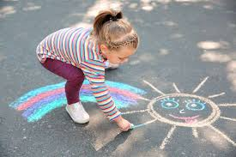
DĚTI
Věk
Skupina
Počet

Slide 3
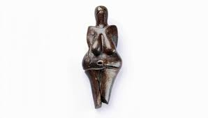
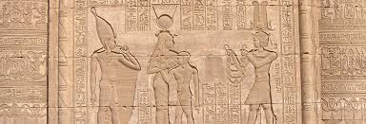
BĚŽNÉ HODINY
Vyprávění o obrazech
Představení technik
Vyprávění příběhů

Slide 4
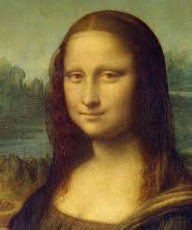
VYPRÁVĚNÍ O OBRAZECH

Slide 5
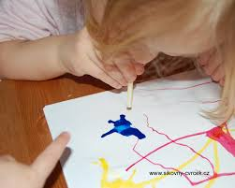
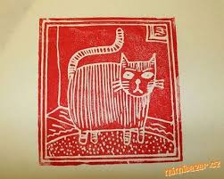
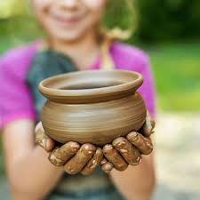
TECHNIKY
Linoryt
Keramika
Tuž

Slide 6
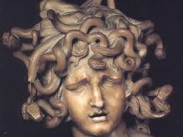
VYPRÁVĚNÍ PŘÍBĚHŮ

Slide 7
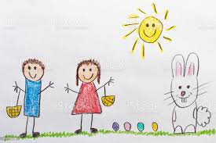
MIMOŘÁDNÉ AKTIVITY
Výlety
Hry
Tábory

Slide 8
VÝLETY
Galerie
Malování přírody
Architektura

Slide 9
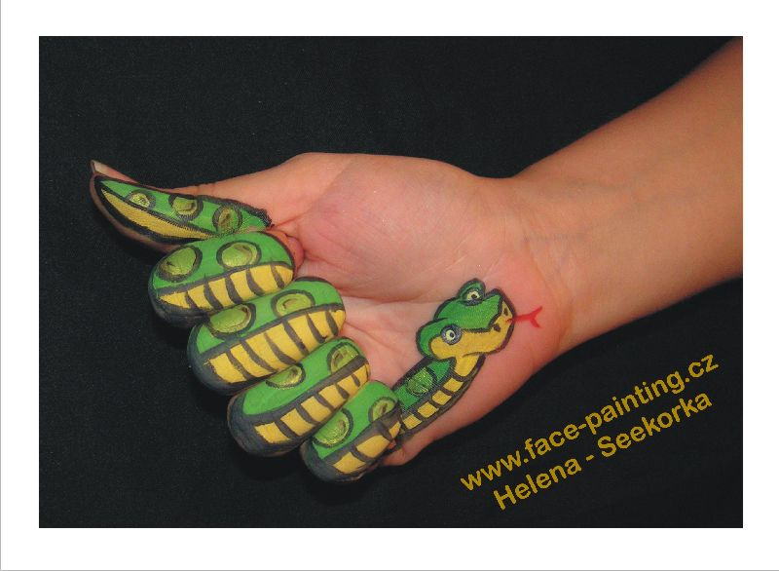
HRY
Na piráty
Bodyart

Slide 10
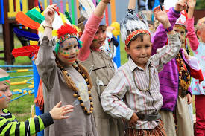
TÁBORY
Téma
Hry
Bobřík odvahy

Slide 11
DĚKUJI ZA POZORNOST

